Slide 1



Formación Especializada en Dirección y Gestión de Proyectos

Slide 2
Introducción a la Administración de Proyectos

Slide 3
Tema 3
Equipos de trabajo
Los interesados
Procesos del área de Integración
  Desarrollar el Acta de Proyecto o Chárter de un proyecto

Slide 4


Slide 5


Slide 6


Slide 7
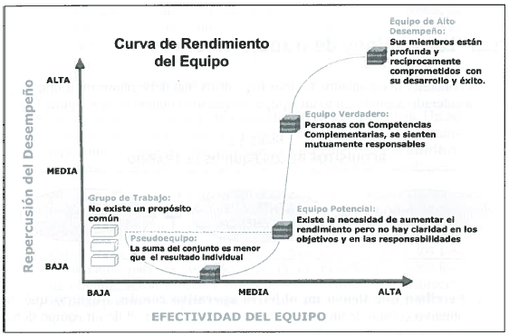

Slide 8
Evolución de los equipos

Slide 9
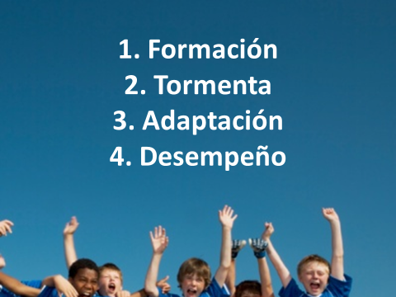

Slide 10
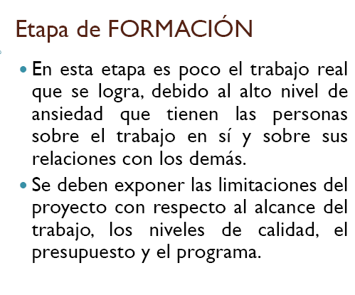

Slide 11
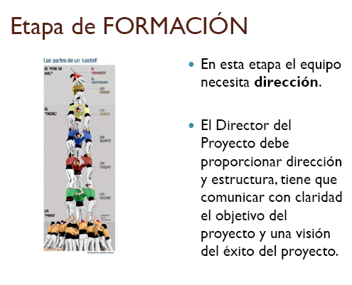

Slide 12
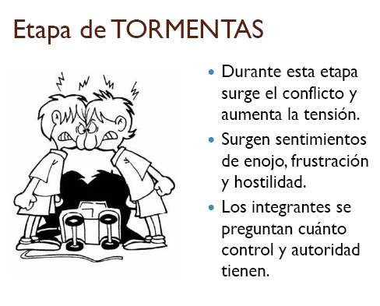

Slide 13
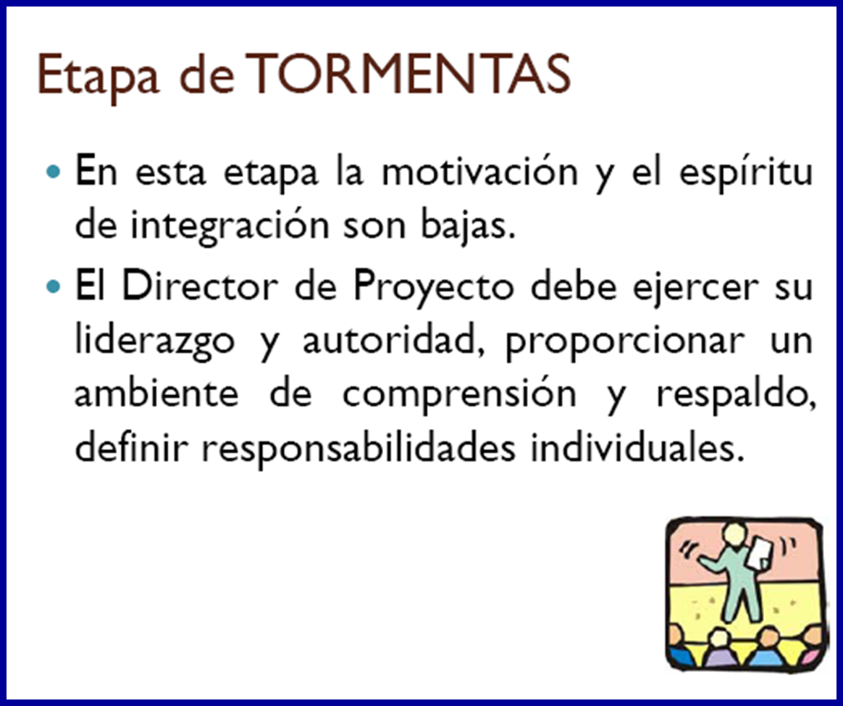

Slide 14
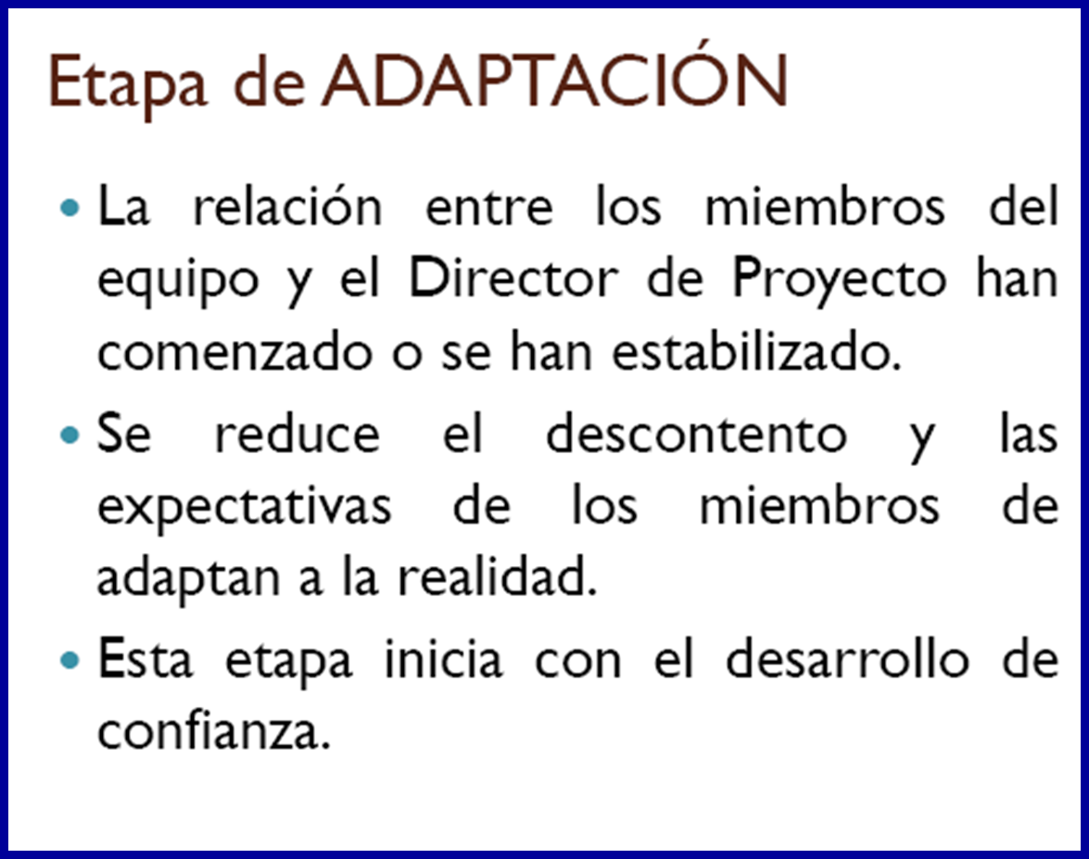

Slide 15
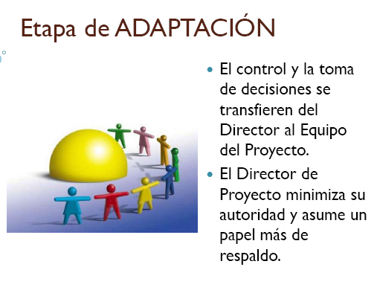

Slide 16
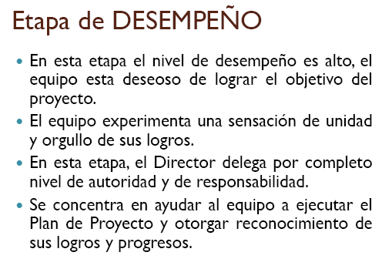

Slide 17
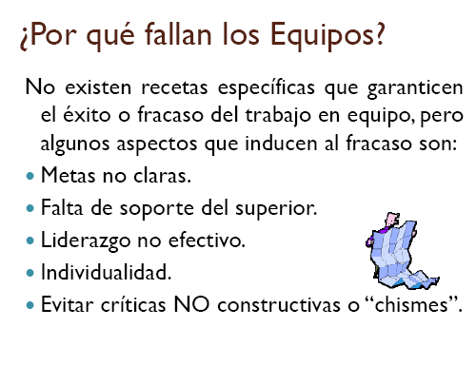

Slide 18
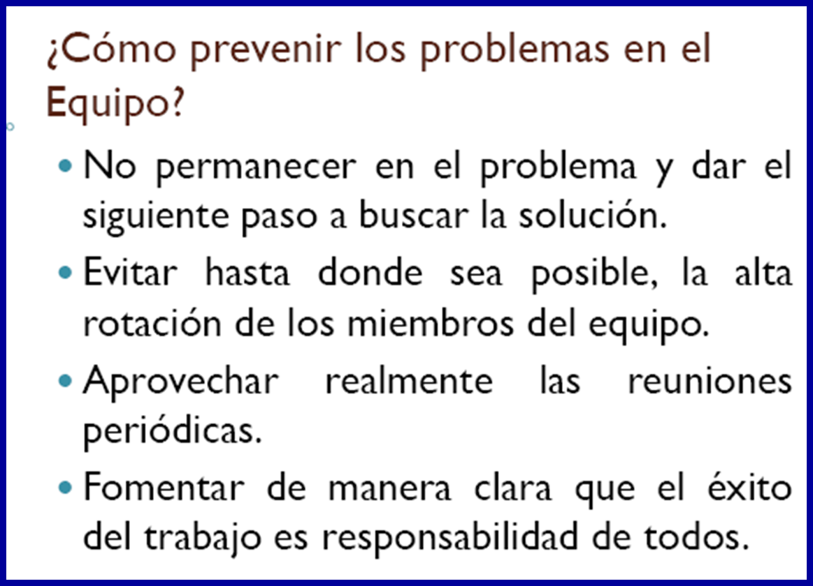

Slide 19

Los interesados
¿Quiénes son?

Slide 20
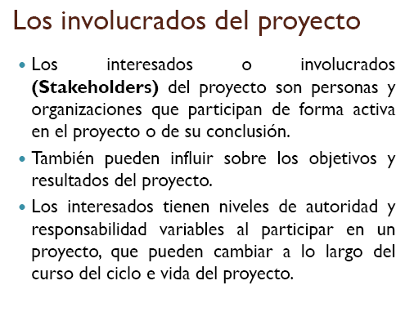

Slide 21
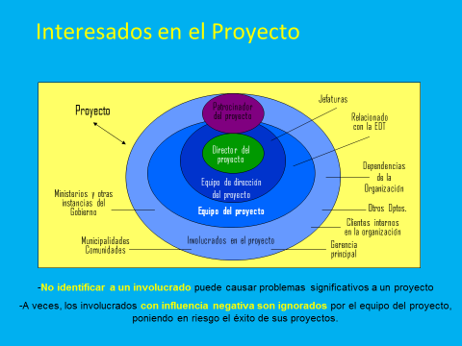

Slide 22
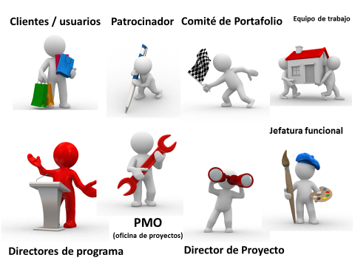

Slide 23
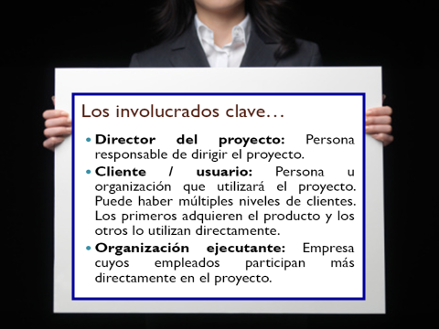

Slide 24
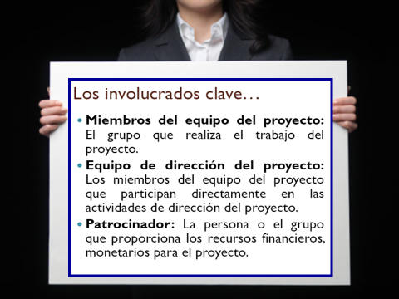

Slide 25
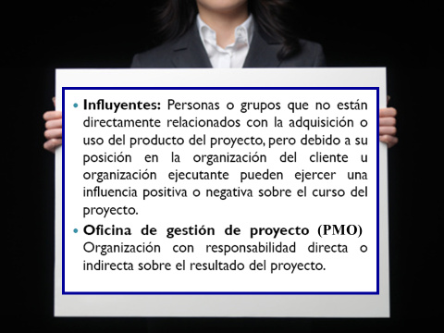

Slide 26
Para identificar a los involucrados se puede usar el siguiente cuadro
Involucrado | Interés (alto-medio-bajo) | Influencia (alto-medio-bajo) | Requerimientos básicos | Datos del involucrado (ubicación, teléfono, Email., etc

Slide 27
En esta semana analizaremos el siguiente grupo de proceso:
G R U P O S D E P R O C E S O S
INICIAR
Desarrollar el Acta de Proyecto
P R O C E S O S

Slide 28

Desarrollar el Acta de Proyecto

Slide 29
El Acta de Proyecto
Autoriza formalmente un proyecto o una fase.
Documenta los requisitos iniciales para satisfacer necesidades y expectativas de los interesados.
Establece una relación de Cooperación entre la organización ejecutante y la solicitante
Asigna al director del proyecto.

Slide 30
ENTRADAS
HERRAMIENTAS Y TÉCNICAS
SALIDAS
Enunciado de trabajo
Caso de negocio
Contrato
Factores Ambientales de la Empresa
Activos de los Procesos de la Organización
Juicio Expertos
Técnicas de facilitación
Acta de Constitución del Proyecto

Slide 31
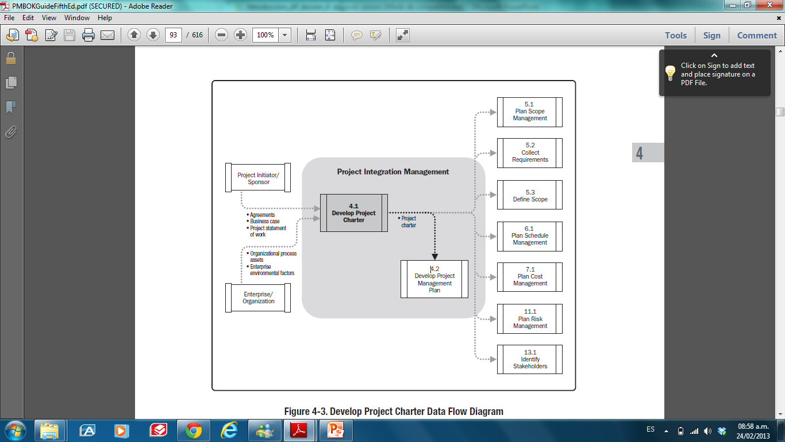
RELACIÓN CON OTROS PROCESOS
Fuente PMBOK 2013

Slide 32

Entradas

Slide 33


Enunciado de trabajo
Descripción del producto o servicio por el patrocinar (interno) o documentación del cliente (externo)
Necesidad comercial
Alcance del producto
Plan estratégico

Slide 34

Caso de Negocio
Si vale o no la pena realizar el proyecto
Factibilidad
Costo – beneficio
Se relaciona con el tema ¿dónde nace el proyecto?

Slide 35

Contrato con el cliente

Slide 36

Factores Ambientales
Mercado
Normas
Regulaciones
Infraestructura

Slide 37
Activos de
la empresa
Procesos políticas de la empresa
Plantillas
Información de empresa
Lecciones aprendidas

Slide 38
Técnicas y herramientas

Slide 39

Juicio experto
Unidades en la organización
Consultores, expertos
Interesados, patrocinador
Asociaciones profesionales
Grupos de interés
PMO

Slide 40
Técnicas de facilitación
Lluvia de ideas
Resolución de conflictos
Resolución de problemas
Gestión de reuniones

Slide 41
Salidas

Slide 42

El Acta de Proyecto

Slide 43

Propósito o Justificación del Proyecto
Objetivos y criterios de éxito
Requisitos de alto nivel
Descripción de alto nivel del proyecto
Indica responsable de aprobar el proyecto (éxito)
Patrocinador
Aprobación del acta
Riesgos alto nivel
Hitos alto nivel
Costos alto nivel

Slide 44

Elementos que integran el Charter

Slide 45
  Fecha: Fecha de elaboración de la primera propuesta.
  Nombre del Proyecto: En relación directa con el producto final del PFG y con su objetivo general.
  Áreas de conocimiento/procesos: Deberá establecerse cuáles serán las áreas de conocimiento que serán trabajadas así como los grupos de procesos. Cuanto más específico, mejor.

Slide 46
  Áreas de aplicación (Sector/actividad): enunciar el sector: Construcción, banca, TI, RSC, etc.).
  Fecha de inicio/finalización del proyecto: La fecha de inicio es la misma fecha de elaboración de la primera propuesta, la fecha de fin es la de presentación al Tribunal Examinador.

Slide 47
  Objetivos del proyecto: El objetivo general está relacionado con la realización del producto principal del proyecto y con su nombre.
  Todos los objetivos, general y específicos comienzan con un verbo de acción, deben ser frases completas (con sentido) y deben tener un ¿qué? y un ¿para qué?
Específicos: Claros sobre qué, dónde, cuándo y cómo va a cambiar la situación;
Realizables: que sea posible obtenerlos, ejecutarlos conociendo los recursos y las capacidades a disposición
Limitado en tiempo: estableciendo el periodo de tiempo en el que se debe completar cada uno de ellos.

Slide 48
  Justificación ó propósito del proyecto: Debe indicar cuál es la motivación principal del proyecto. Debe cuidarse que esto NO sea una repetición de los objetivos ya expuestos. Debe incluir cuales son los beneficios que se obtendrá al dar la solución
  Descripción del producto o servicio que generará el proyecto: con claridad y algún grado de detalle, pues permite una mejor visualización de los resultados que obtendremos al final. De igual forma con cada uno de los subentregables de primer nivel.

Slide 49
  Supuestos: Para lograr los productos entregables se cuenta con que se darán ciertas condiciones clave, mismas que si cambian, nos harían replantear el proyecto.
  Restricciones: Tienen que ver con tiempo disponible de los recursos, acceso a recursos e información, etc.

Slide 50
  Información histórica relevante: es muy valioso determinar y evidenciar antecedentes específicos de la organización o sector de actividad en la materia propia de que trata el proyecto. Incluir cuadros, gráficos, manuales, estándares.
  Información de grupos de interés: el proyecto puede tener interesados que apoyen o dificulten su avance. Aquí deben evidenciarse con sus roles principales. Clientes directos e indirectos

Slide 51
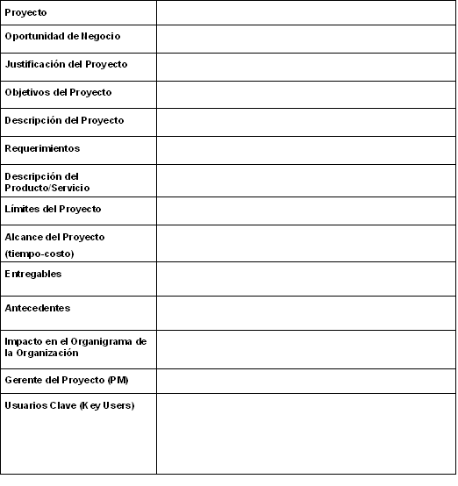
Ejemplos de Actas de Constitución del Proyecto

Slide 52
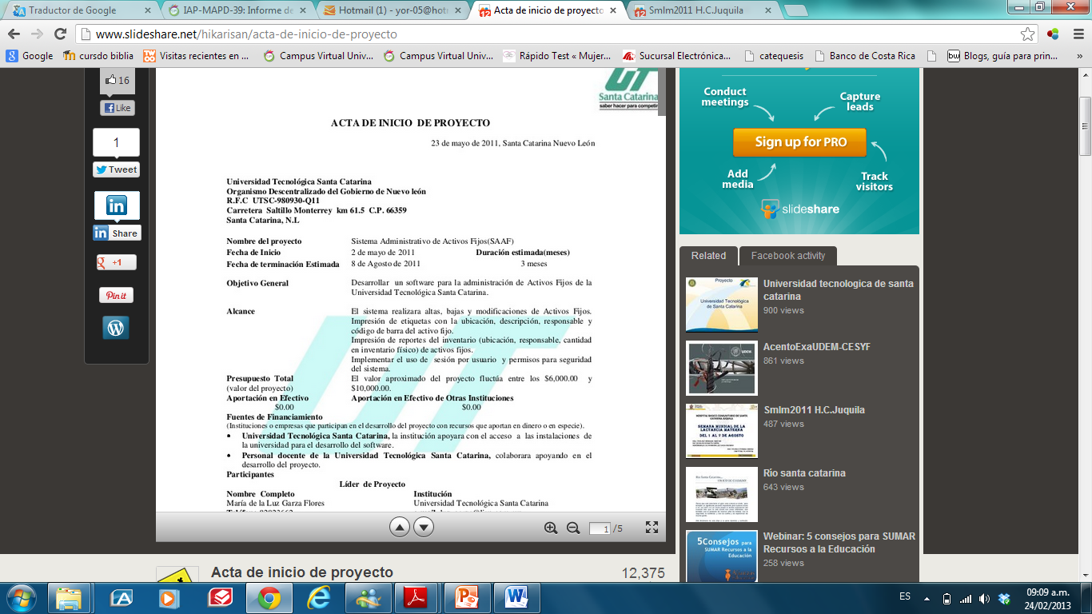
Ejemplos de Actas de Constitución del Proyecto

Slide 53
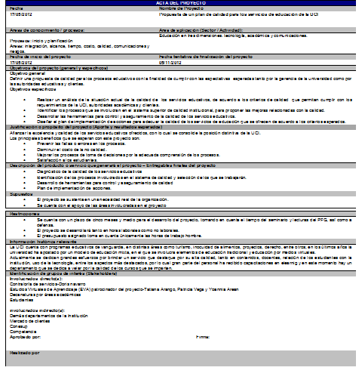
Ejemplos de Actas de Constitución del Proyecto

Slide 54
Frases para recordar…
El que quiera ser líder debe ser puente.
Proverbio Galés
No puedo cambiar la dirección del viento, pero sí ajustar mis velas para llegar siempre a mi destino.
J. Deam

